Slide 1
RISC-V 상에서의 CHAM-64/128 구현
https://youtu.be/l73T26Kj_Po

Slide 2
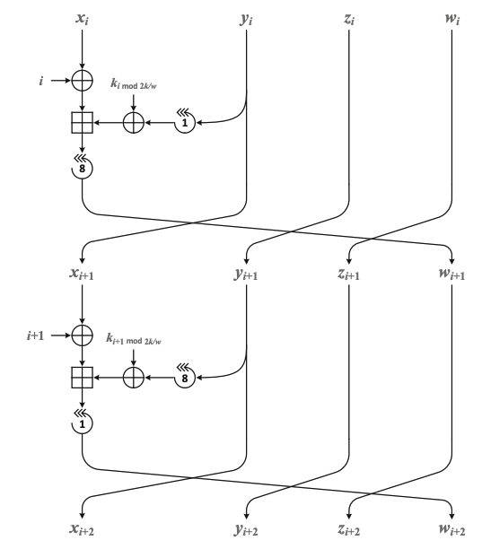
CHAM
ICISC’17에서 발표된 국산 경량 블록암호
ARX(Addition, Rotation, XOR) 연산
Feistel 구조
홀수 라운드에 ROL 연산(1, 8)
짝수 라운드에 ROL 연산 (8, 1)
Cipher | n | k | r → r’(revised)
CHAM-64/128 | 64 | 128 | 80 → 88
CHAM-128/128 | 128 | 128 | 80 → 112
CHAM-128/256 | 128 | 256 | 96 → 120

Slide 3
RISC-V
오픈 소스로 제공되는 명령어 셋을 기반으로 한 프로세서
32-bit 프로세서인 RV32I에서는 32개의 32-bit 레지스터 제공
X0 | X1 | X2 | X3 | X4 | X5 | X6 | X7 | X8 | X9 | X10 | X11 | X12 | X13 | X14 | X15
ZERO | RA | SP | GP | TP | T0 | T1 | T2 | S0 | S1 | A0 | A1 | A2 | A3 | A4 | A5
X16 | X17 | X18 | X19 | X20 | X21 | X22 | X23 | X24 | X25 | X26 | X27 | X28 | X29 | X30 | X31
A6 | A7 | S2 | S3 | S4 | S5 | S6 | S7 | S8 | S9 | S10 | S11 | T3 | T4 | T5 | T6
RA : Return Address Register
SP Stack Pointer Register
GP : Global Pointer Register
TP : Tread Pointer Register
T0~T6 : temporal registers
S0~S11 : saved registers(callee saved)
A0~A7 : function arguments and return value
simon-speck & riscv: https://www.youtube.com/watch?v=MbTFGbFLTbo&list=PLdOq9g7U6Pdt5ZlWeffEU-ViDUS6j-jFS&index=55

Slide 4
RISC-V 명령어
OPCODE | DEST, OP1, OP2 | 역할
LW | a1, 0(a0) | a0의 주소에 있는 값을 a1에 저장
SW | a1, 0(a0) | a1에 있는 값을 a0 주소에 저장
SLLI | a0, a0, 1 | 왼쪽으로 쉬프트 1번 한 값을 a0에 저장
SRLI | a0, a0, 1 | 오른쪽으로 쉬프트 1번 한 값을 a0에 저장
XOR | a0, a0, a1 | a0 ^ a1을 a0에 저장
ADD | a0, a0, a1 | a0+a1을 a0에 저장
ADDI | a0, a0, 1 | a0+1을 a0에 저장
SUB | a0, a0, a1 | a0-a1을 a0에 저장
LI | a0, 1 | a0에 1을 load
SLTU | a0, a1, a2 | a1 < a2 일 경우, a0 은 1 a1 > a2 일 경우, a1 은 0 (캐리 플래그 역할)

Slide 5
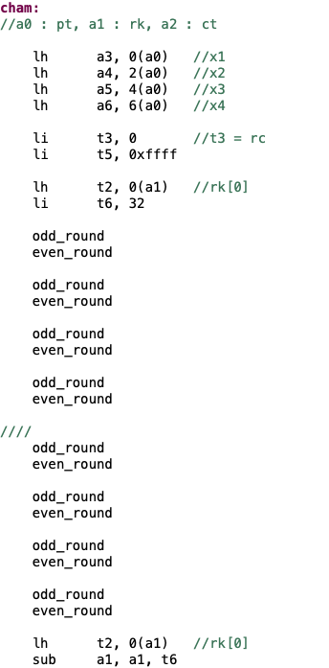
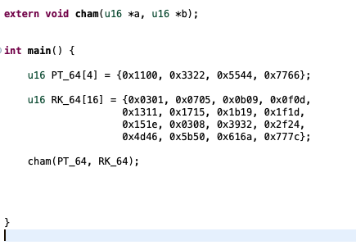
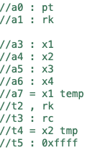
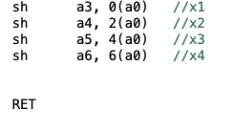
RISC-V상에서의 CHAM-64/128
해당 과정을 총 11번 반복
……..

Slide 6
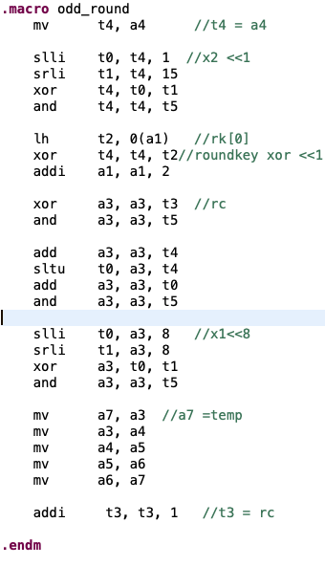
RISC-V상에서의 CHAM-64/128
8bit avr의 ADC 역할
risc-v pipo 병렬구현 : https://www.youtube.com/watch?v=mUiw8J32Ag4&list=PLdOq9g7U6Pdt5ZlWeffEU-ViDUS6j-jFS&index=2

Slide 7
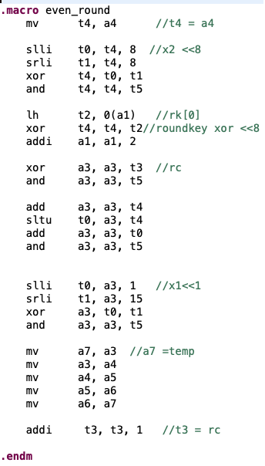
RISC-V상에서의 CHAM-64/128

